Slide 1
Okul WEB SİTELERİ ve SOSYAL MEDYA HESAPLARI SORUMLULARI TOPLANTISI
27/11/2019

Slide 2
OKUL İNTERNET SİTELERİ YÖNERGESİ
İnternet sitesi yayın ekibi kaç kişiden oluşur?
a) İnternet sitesi yayın ekibi yöneticisi: Okul müdürü, müdür başyardımcısı veya bir müdür yardımcısı,
b) İnternet sitesi yöneticisi: Fatih Projesi BT rehber öğretmeni veya bilişim teknolojileri öğretmeni,
c) Editör: Türkçe veya Türk dili ve edebiyatı öğretmeni,
ç) Danışman: Rehberlik öğretmeninden oluşur.

Slide 3
Panel kullanım ve içerik yönetim politikası
İnternet sitesi yayın ekibi yöneticisi, kurum MEBBİS kullanıcı adı ve şifresi ile panele giriş yaparak internet sitesi yayın ekibi kullanıcı hesaplarını oluşturur.
İçerik; hedef kitleye yönelik güncel, zengin ve tutarlı olur.
Okul internet sitelerinde yayınlanacak içerikler: internet sitesinin etkin ve verimli kullanımını sağlamak amacıyla okul tanıtımı, öğrencilerin çeşitli alanlardaki proje çalışmaları, kültürel, sanatsal ve sportif faaliyetleri, öğretmenlerin hazırladıkları özgün eğitim içerikleri, rehberlik çalışmaları ve benzeri içerikleri kapsar.

Slide 4
Panel kullanım ve içerik yönetim politikası
Haber kategorisindeki içerikler; ne, nerede, ne zaman, nasıl, niçin, kim (5N 1K) sorularına cevap verecek şekilde hazırlanır.
Başkanlık tarafından yapılacak duyuru ve uyarılar panelden takip edilerek ivedi şekilde uygulanır.
Benzer içerikler tek başlık altında veya liste şeklinde yayınlanır, içerik tekrarı yapılmaz. Bakanlığımız tarafından yürütülen projeler (MEBBİS, E-okul, www.meb.gov.tr, EBA ve benzeri) ve farklı sitelerde yer alan içerikler kopyalanarak tekrar oluşturacak şekilde yayınlanmaz ancak okulu ve hedef kitleyi doğrudan ilgilendiren içerikler alıntı olarak belirtilip, link verilerek yayınlanır.

Slide 5
Panel kullanım ve içerik yönetim politikası
İlan ve bildirim niteliğindeki içerikler duyurular bölümünde yayınlanır.
Doküman niteliğindeki içerikler menü içerisinde gruplanarak yayınlanır.
Kişisel verilerin korunması kapsamında; internet sitesinde kişiyi tam olarak belirlenebilir kılan (T.C. Kimlik No, anne-baba adı, iletişim ve ikametgâh bilgileri ve benzeri) bilgilerin yer aldığı listeler yayınlanmaz.
Okul internet sitesinde yönetici, öğretmen, diğer personel ve öğrencilere ait görsellerin yayınlanabilmesi için ilgiliden muvafakatname alınır. Okul internet sitesinde kullanılacak her türlü görsel bu muvafakatname esas alınarak seçilir.

Slide 6
Panel kullanım ve içerik yönetim politikası
Hakkında koruma kararı bulunan öğrencilere ait bilgi ve fotoğraflar hiçbir surette yayınlanmaz.
İnternet sitesinde, öğrenciler için eğitici niteliği olmayan, pedagojik açıdan sakıncalı içerik, bağlantı ve medya (oyun, video, uygulama ve benzeri) yayınlanmaz.
Okul /kurum internet sitelerinde reklam yayınlanmaz.

Slide 7
Okul WEB SİTEMİZ İLÇEDE KAÇINCI SIRADA?
Ne kadar önemli?

Slide 8
HABERLER
Haberler mümkün mertebe 5N 1 K sorularına cevap verecek nitelikte olmalı.
Başlıkları çok uzun olmamalı
Haber manşeti olmalı
Manşetler çok uzun olmamalı
Zaman kiplerine dikkat edilmeli
Sosyal, kültürel ve sportif başarılarla ilgili haberler zamanında hazırlanmalı
Haber dilinde ve metinlerde ana dilimizin yazım, noktalama ve imla kurallarına riayet edilmeli.

Slide 9
GÜNCELLİK
Kurumumuza ait temel bilgiler güncel tutulmalı. (idari bilgiler)
Web sayfalarıma en az 2 günde bir yeni ve nitelikli içerik barındıran haber girilmeli.
Projelerle ilgili faaliyetler aynı gün olmasa da bir sonraki gün haber yapılmalı
Ölü linkler barındırılmamalı
Süresi geçmiş duyurular kaldırılmalı

Slide 10
GÖRSELLİK
Haberin görsel unsurlarının; afiş, fotoğraf, resim vb. nitelikli olmasına özen gösterilmeli.
Web sayfalarımızda yer alan dijital içeriklerin tasarımında tipografi seçimi, metin renk uyumu, görsellerin yerleştirilmesi ve dil konusunda hassas davranılmalı
Fotoğraflar genel etik ilkelerine uygun davranılmalı
Her haber için en fazla 10 fotoğraf kullanılmalı
Fotoğraf kalitesine dikkat edilmeli, düşük çözünürlüklü fotoğraflar kullanılmamalı

Slide 11
OKUL Web SİTELERİ GÜNCEL DURUM
27/11/2019

Slide 12
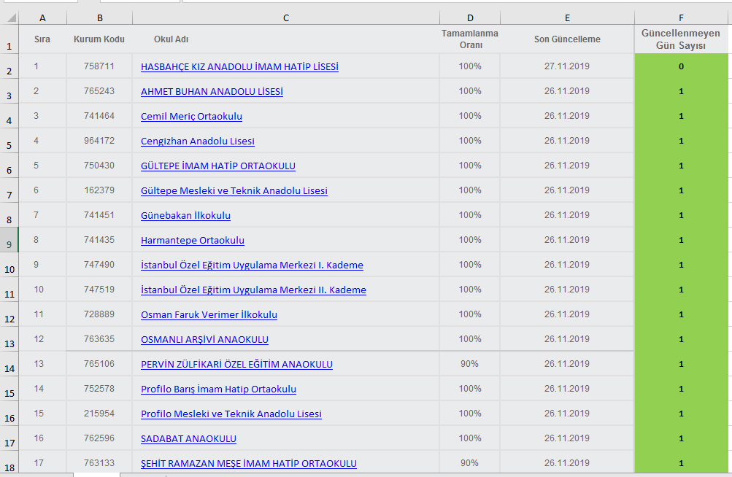

Slide 13
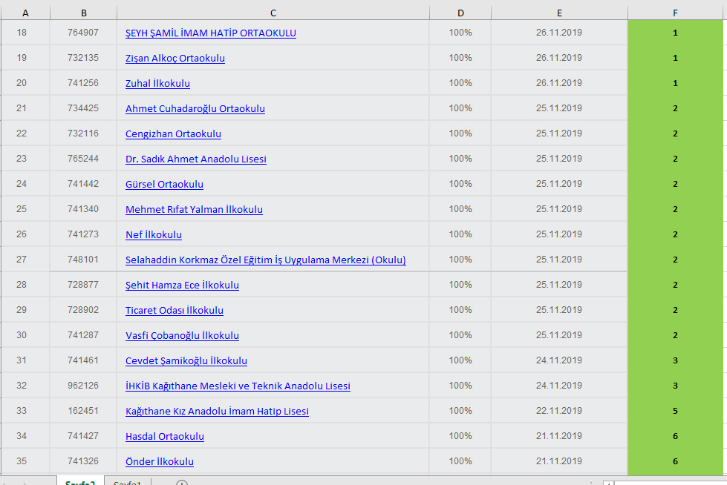

Slide 14
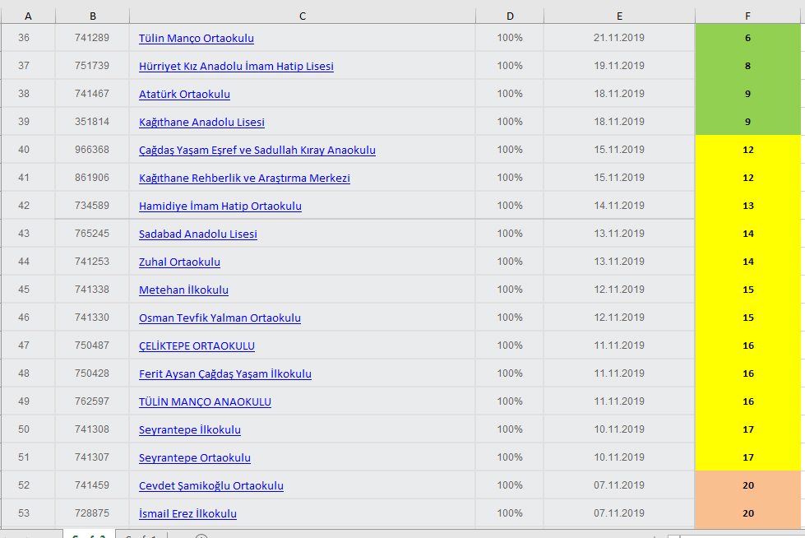

Slide 15
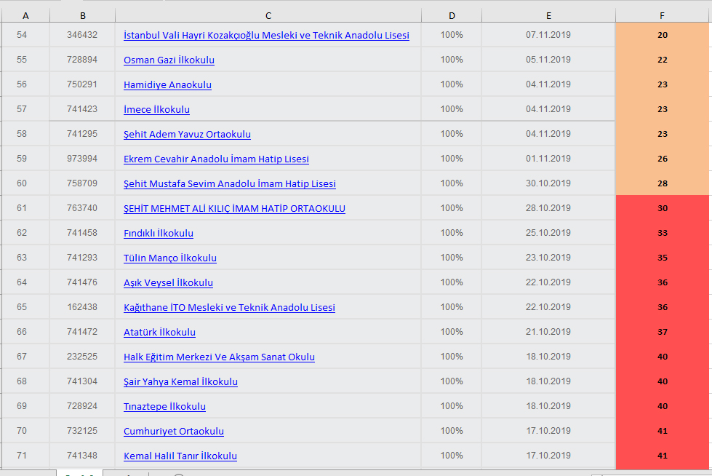

Slide 16
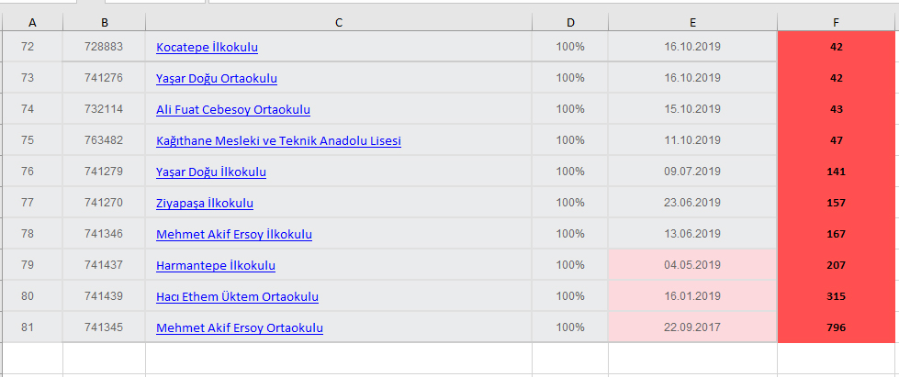

Slide 17
OKULLARDA SOSYAL MEDYANIN KULLANILMASI 07.03.2017 Tarihli Genelge
Türkiye Cumhuriyeti Anayasasının 20 nci maddesinde: “Herkes, kendisiyle ilgili kişisel verilerin korunmasını isteme hakkına sahiptir. Bu hak; kişinin kendisiyle ilgili kişisel veriler hakkında bilgilendirilme, bu verilere erişme, bunların düzeltilmesini veya silinmesini talep etme ve amaçları doğrultusunda kullanılıp kullanılmadığını öğrenmeyi de kapsar”
41 inci maddesinde: “Devlet, her türlü istismara ve şiddete karşı çocukları koruyucu tedbirleri alır.”

Slide 18
OKULLARDA SOSYAL MEDYANIN KULLANILMASI 07.03.2017 Tarihli Genelge
Çocuk Haklarına Dair Sözleşmenin 19 uncu maddesinde “Bu Sözleşme’ ye taraf devletler, çocuğun ana–babasının ya da onlardan yalnızca birinin, yasal vasi veya vasilerinin ya da bakımını üstlenen herhangi bir kişinin yanında iken … her türlü istismar ve kötü muameleye karşı korunması için; yasal, idari, toplumsal, eğitsel bütün önlemleri alırlar.”
29 uncu maddesinde “taraf devletler çocuk eğitiminin çocuğun kişiliğinin, yeteneklerinin, zihinsel ve bedensel yeteneklerinin mümkün olduğunca geliştirilmesi amacına yönelik olmasını kabul ederler.”

Slide 19
OKULLARDA SOSYAL MEDYANIN KULLANILMASI 07.03.2017 Tarihli Genelge
Türk Millî Eğitiminin Genel Amacı, “Türk Milletinin bütün fertlerini; Beden, zihin, ahlak, ruh ve duygu bakımlarından dengeli ve sağlıklı şekilde gelişmiş bir kişiliğe ve karaktere, hür ve bilimsel düşünme gücüne, geniş bir dünya görüşüne sahip, insan haklarına saygılı, kişilik ve teşebbüse değer veren, topluma karşı sorumluluk duyan; yapıcı, yaratıcı ve verimli kişiler olarak yetiştirmek.”
5237 sayılı Türk Ceza Kanunun 135 inci maddesinde: “Hukuka aykırı olarak kişisel verileri kaydeden kimseye altı aydan üç yıla kadar hapis cezası verilir.”

Slide 20
OKULLARDA SOSYAL MEDYANIN KULLANILMASI 07.03.2017 Tarihli Genelge
136 ncı maddesinde: “Kişisel verileri, hukuka aykırı olarak bir başkasına veren, yayan veya ele geçiren kişi, bir yıldan dört yıla kadar hapis cezası ile cezalandırılır.”
137 inci maddesinde: “(1) Yukarıdaki maddelerde tanımlanan suçların;
Kamu görevlisi tarafından ve görevinin verdiği yetki kötüye kullanılmak suretiyle,
Belli bir meslek ve sanatın sağladığı kolaylıktan yararlanmak suretiyle, işlenmesi hâlinde verilecek ceza yarı oranında artırılır.”

Slide 21
OKULLARDA SOSYAL MEDYANIN KULLANILMASI 07.03.2017 Tarihli Genelge
138 inci maddesinde: “Kanunların belirlediği sürelerin geçmiş olmasına karşın verileri sistem içinde yok etmekle yükümlü olanlara görevlerini yerine getirmediklerinde altı aydan bir yıla kadar hapis cezası verilir”
“Kişisel verilerin kaydedilmesi, verileri hukuka aykırı olarak verme veya ele geçirme ve verileri yok etmeme hariç, bu bölümde yer alan suçların soruşturulması ve kovuşturulması şikâyete bağlıdır. ”

Slide 22
OKULLARDA SOSYAL MEDYANIN KULLANILMASI 07.03.2017 Tarihli Genelge
Zikredilen mevzuat hükümleri doğrultusunda il, ilçe, okul ve kurum yöneticileri tarafından, okul veya kurumlarında görev yapan tüm personel ile öğrenim gören öğrencilerin, kişilerle ilgili her türlü ses, yazı, görüntü ve video kayıtlarının internette veya farklı dijital ya da basılı ortamda hukuka aykırı şekilde paylaşılmasının Anayasaya, uluslararası sözleşmelere ve 1739 sayılı Kanununa aykırı olduğu; bu fiillerin Türk Ceza Kanununda suç olarak düzenlenmiş olduğu hususunda bilgilendirilmesi sağlanacak ve bu durumların önüne geçilmesi için gerekli önlemler alınacaktır

Slide 23
Zor iş, zamanında yapılmayan kolay işlerin toplamıdır.
Teşekkürler

